Slide 1

Impact von AusBildung auf den BIP
Modul Python Basics & Application in Data Science
Joël Egli, Ali Cem Güler, Isabella Moura, Artan Perkola, Christian Schweizer
Herbstsemester 2024 - ZHAW

Slide 2

Problem- und Fragestellung
Fragestellung: Wie wirkt sich die Ausbildung der Bevölkerung auf das Wirtschaftswachstum, gemessen durch das Bruttoinlandsprodukt (BIP), aus?
Potenzielle Korrelation: Höhere Bildung der Bevölkerung führt durch eine zeitliche Verzögerung zu einem Anstieg des BIPs.

Slide 3
Datenquellen
Diverse Daten zu Ausbildungen: https://www.bfs.admin.ch/asset/de/31185422
Öffentliche Bildungsausgaben: https://www.bfs.admin.ch/bfs/de/home/statistiken/bildung-wissenschaft/bildungsindikatoren/indicators/bildungsausgaben.assetdetail.29105786.html
BIP nach Einkommensart: https://www.bfs.admin.ch/bfs/de/home/statistiken/volkswirtschaft/volkswirtschaftliche-gesamtrechnung/investitionen-konsumausgaben.assetdetail.32257468.html
BIP nach Verwendungsart: https://www.bfs.admin.ch/bfs/de/home/statistiken/volkswirtschaft/volkswirtschaftliche-gesamtrechnung/bruttoinlandprodukt.assetdetail.32257467.html

Slide 4
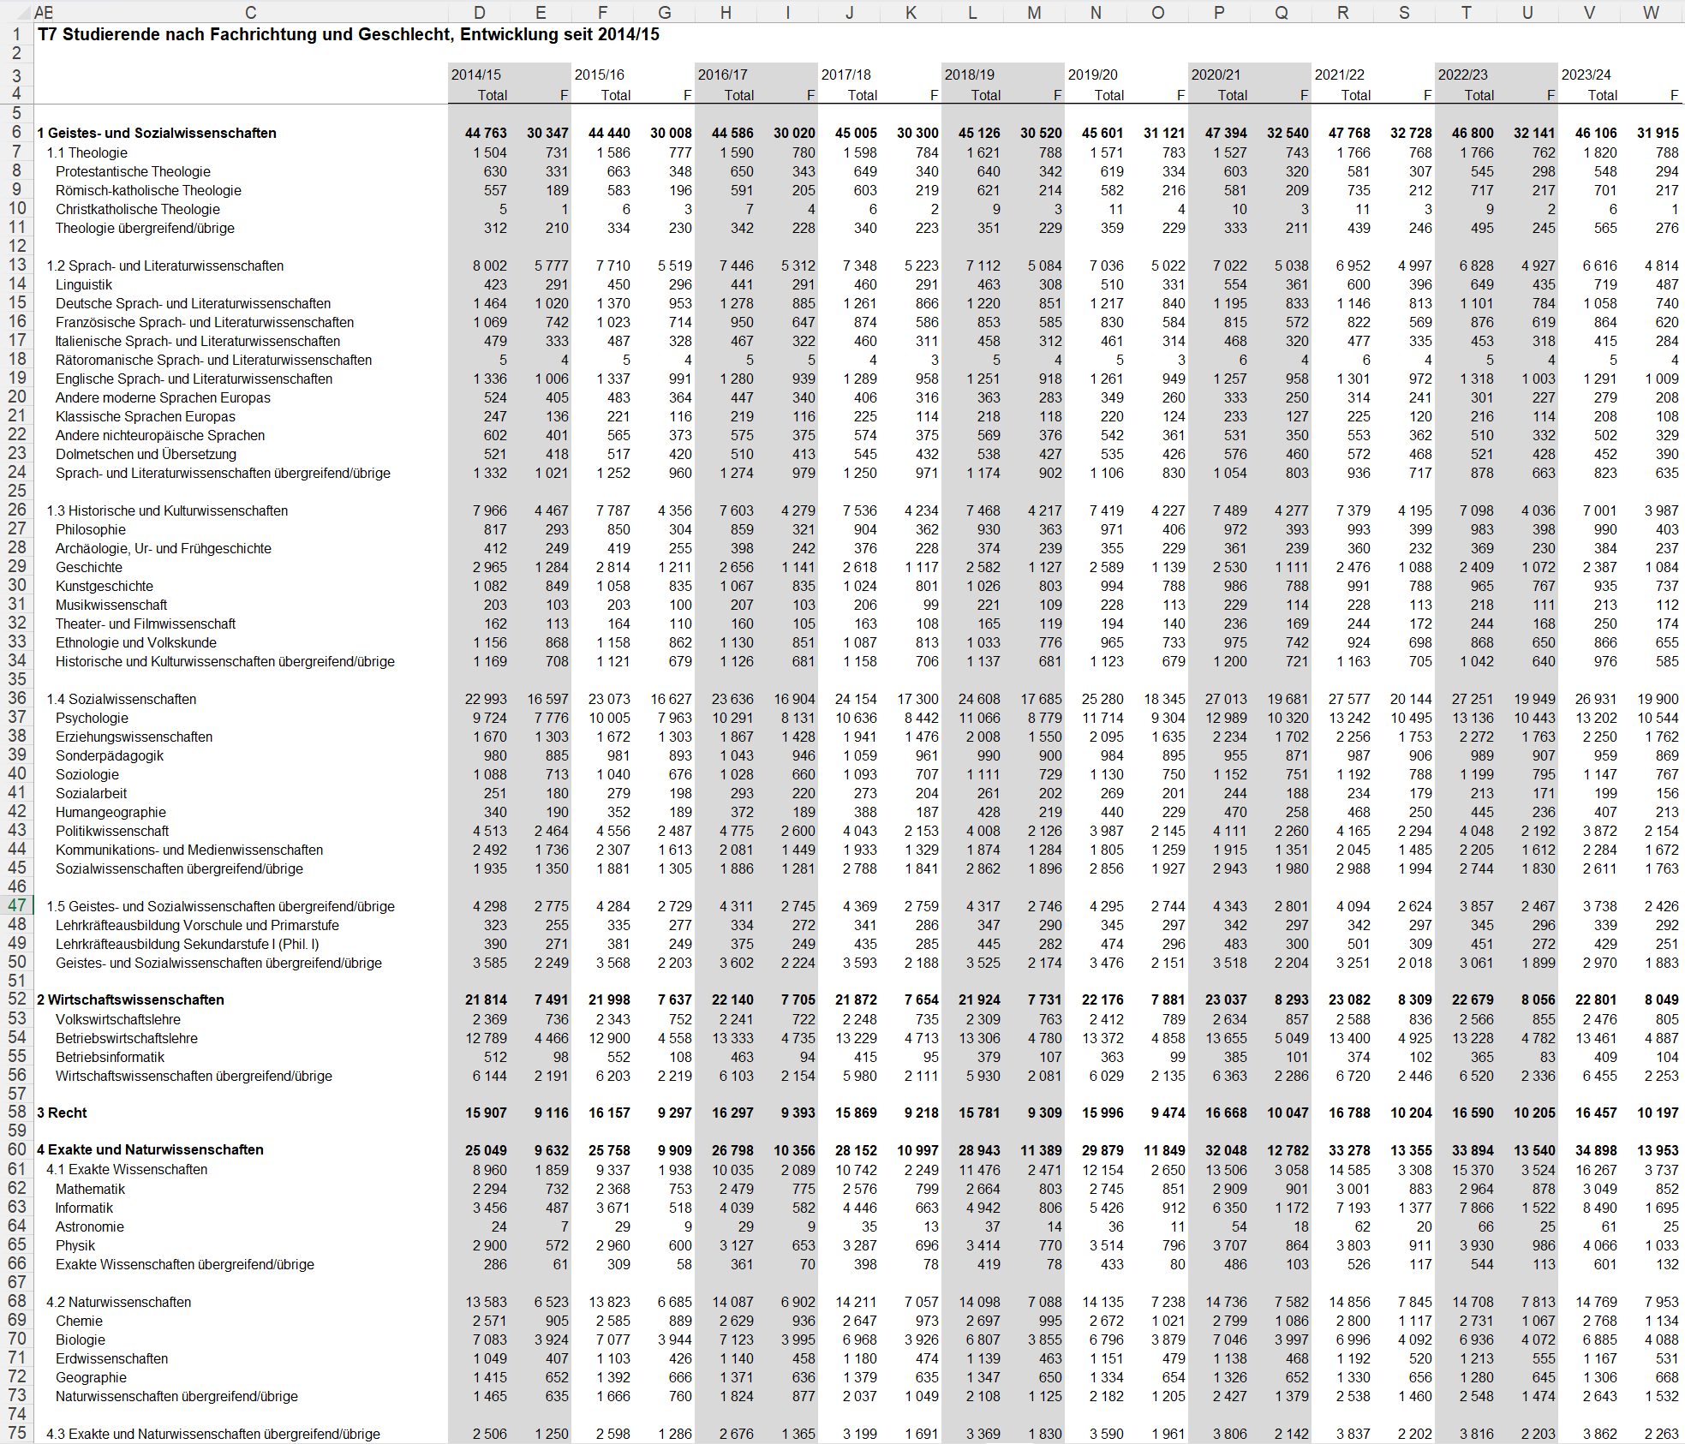
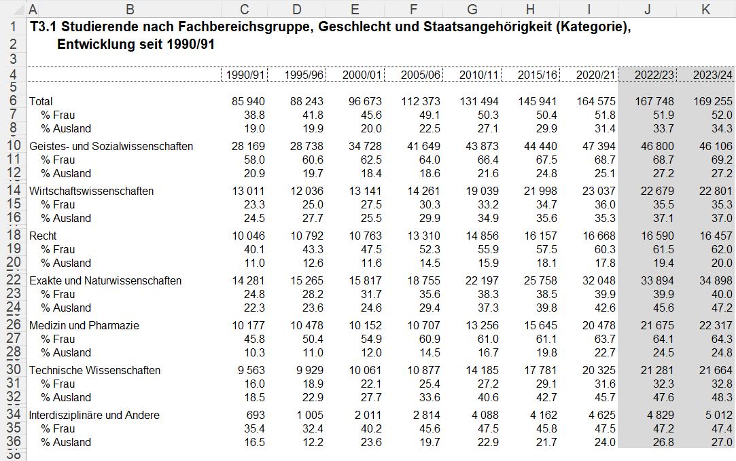
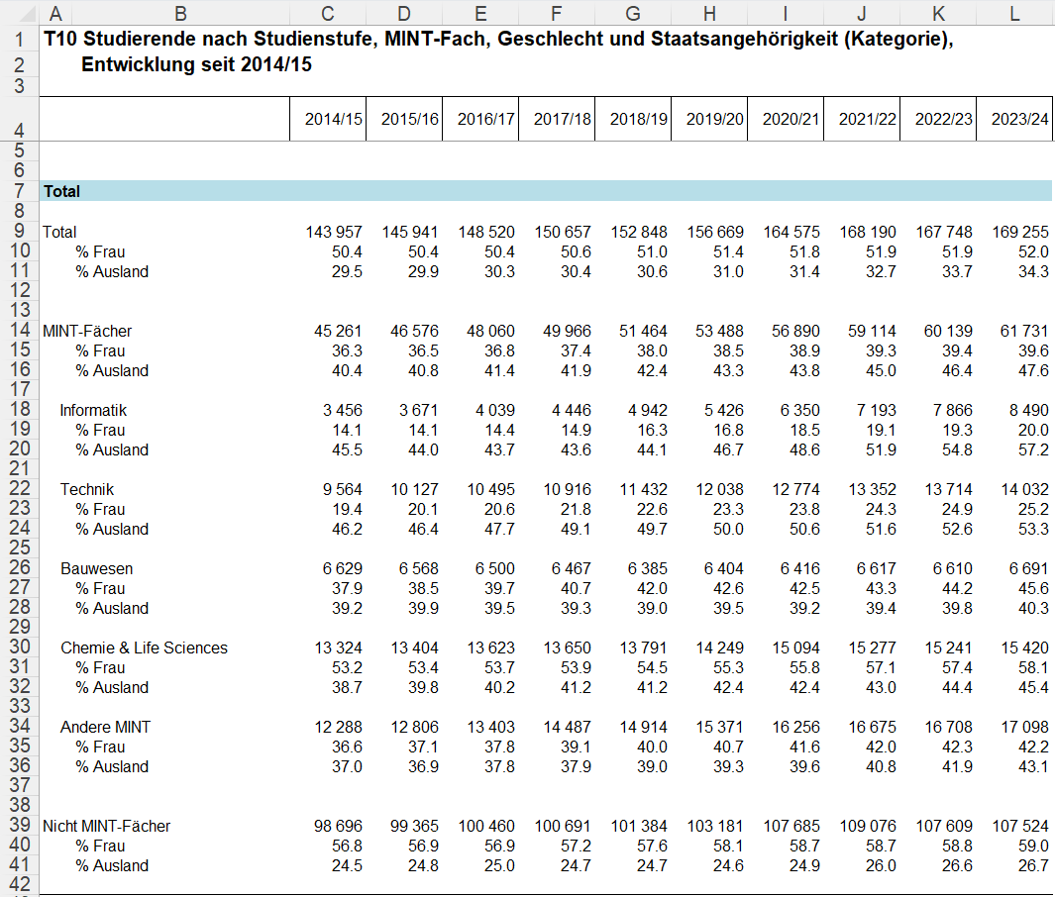
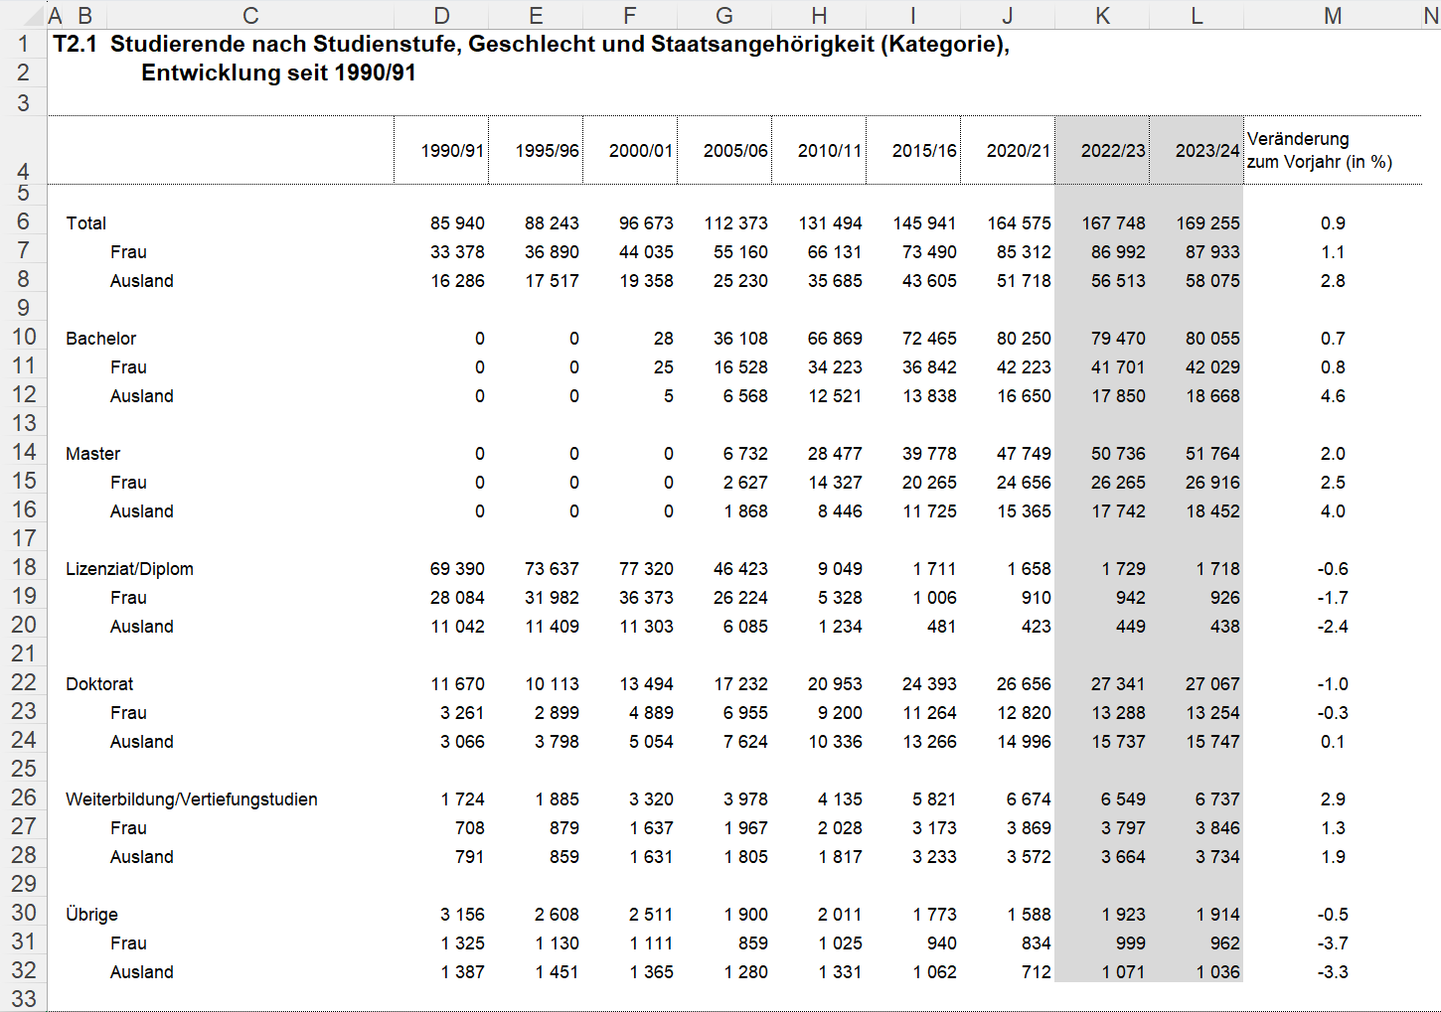
Transformation & Cleansing

Slide 5
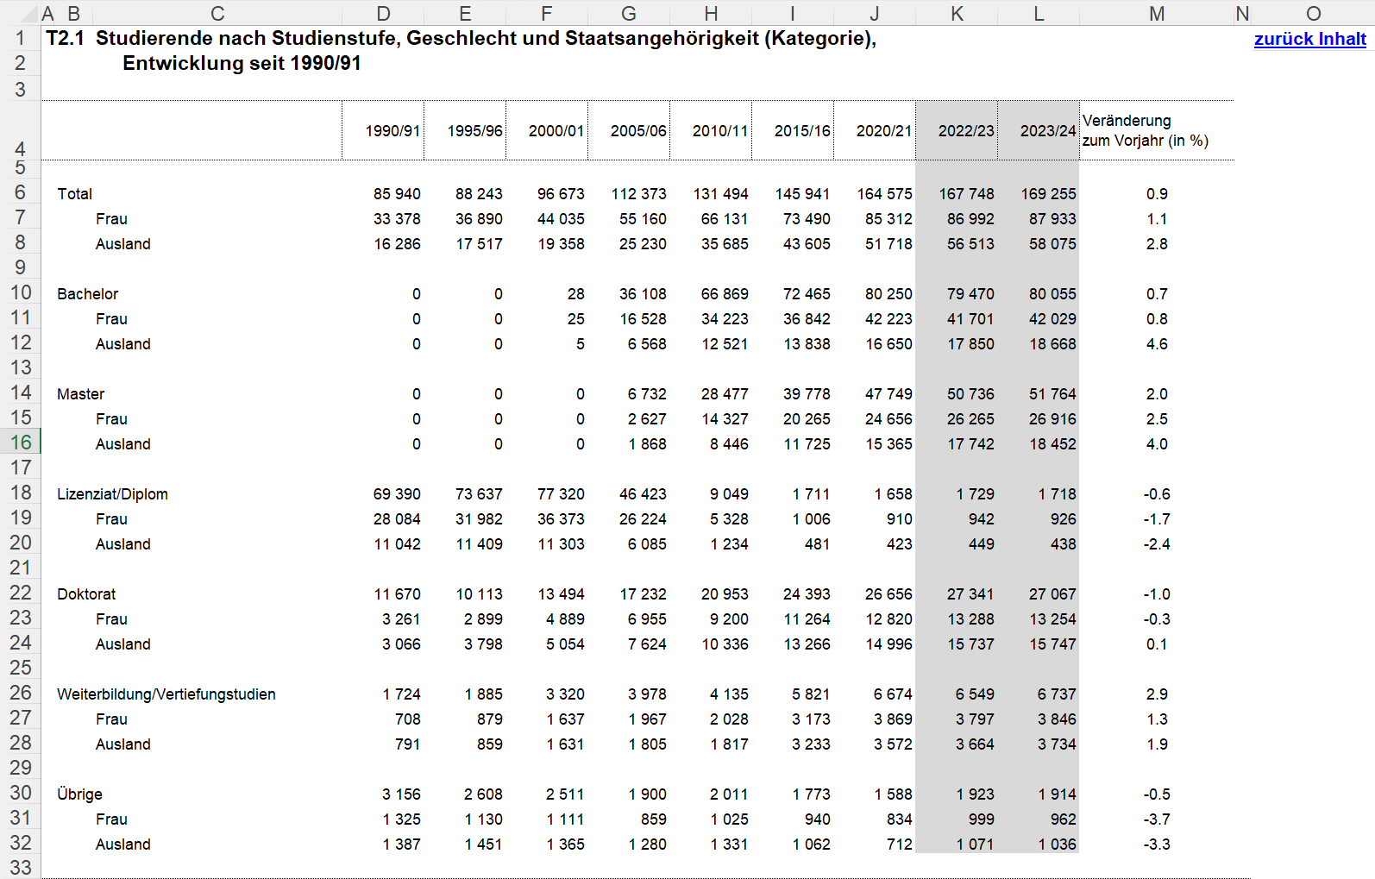
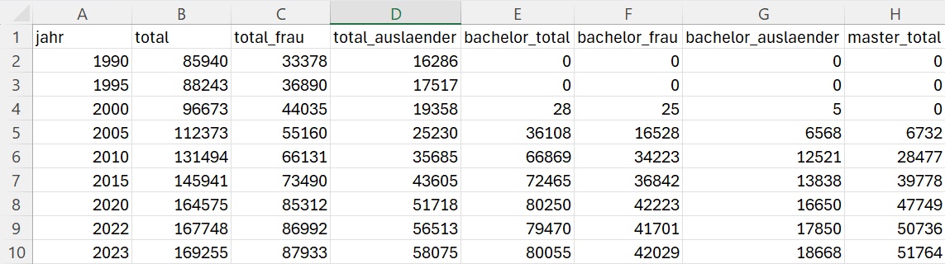
Transformation
«Quelle»
«Ziel»

Slide 6
Transformation
«Quelle»
«Ziel»

Slide 7
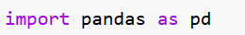
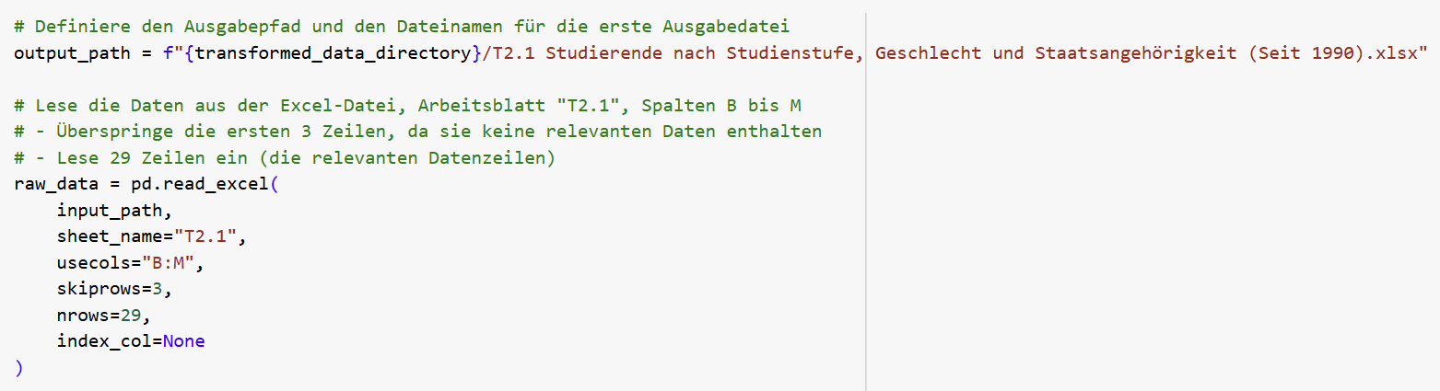
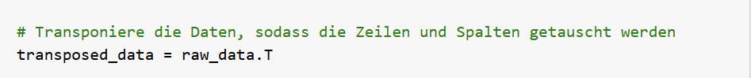
Transformation – coding beispiel

Slide 8
Cleansing

Slide 9
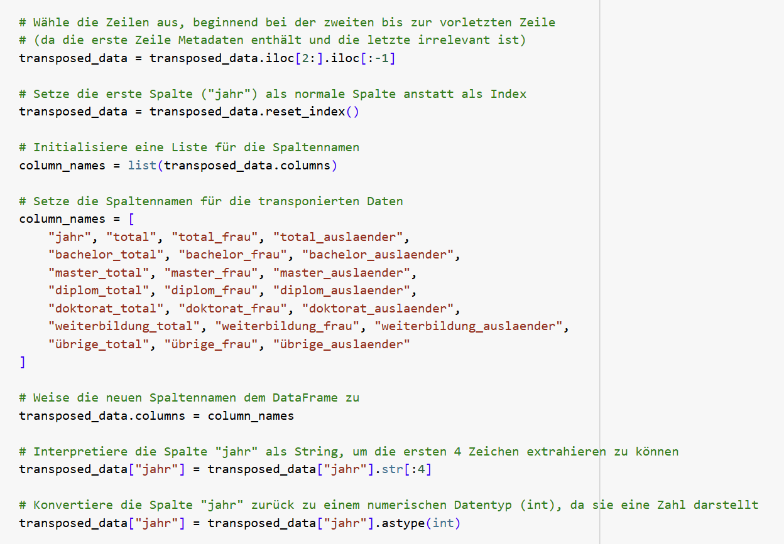
Cleansing – Coding Beispiel

Slide 10
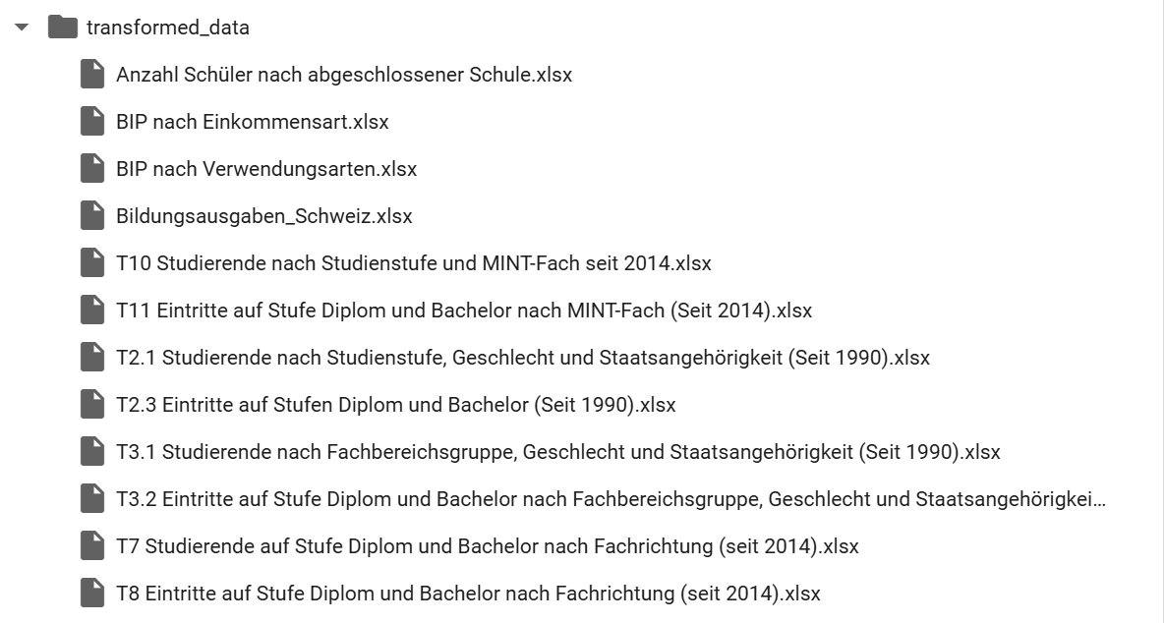

Combining

Slide 11
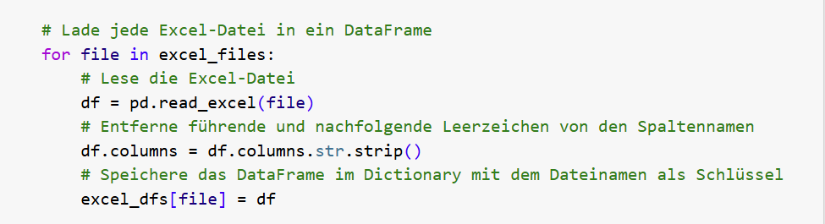
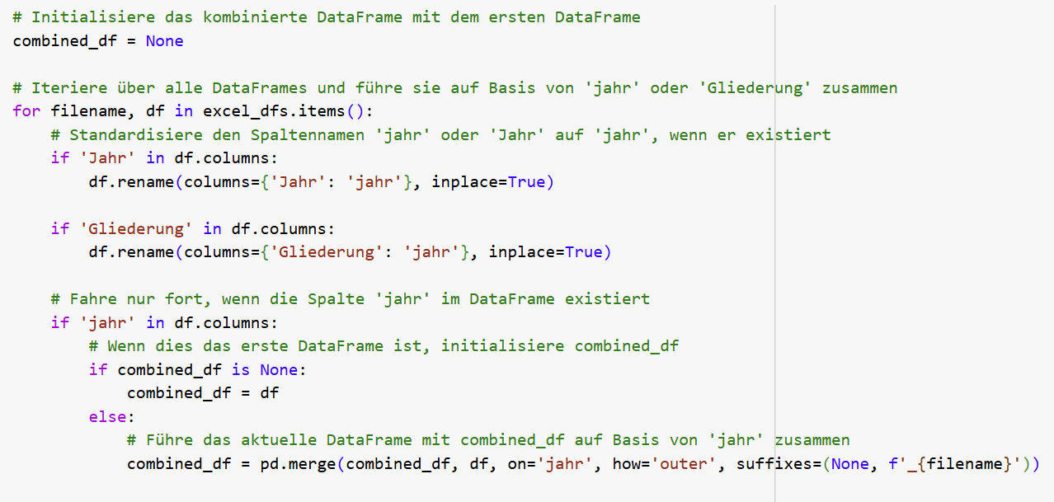
Combining – coding beispiel

Slide 12
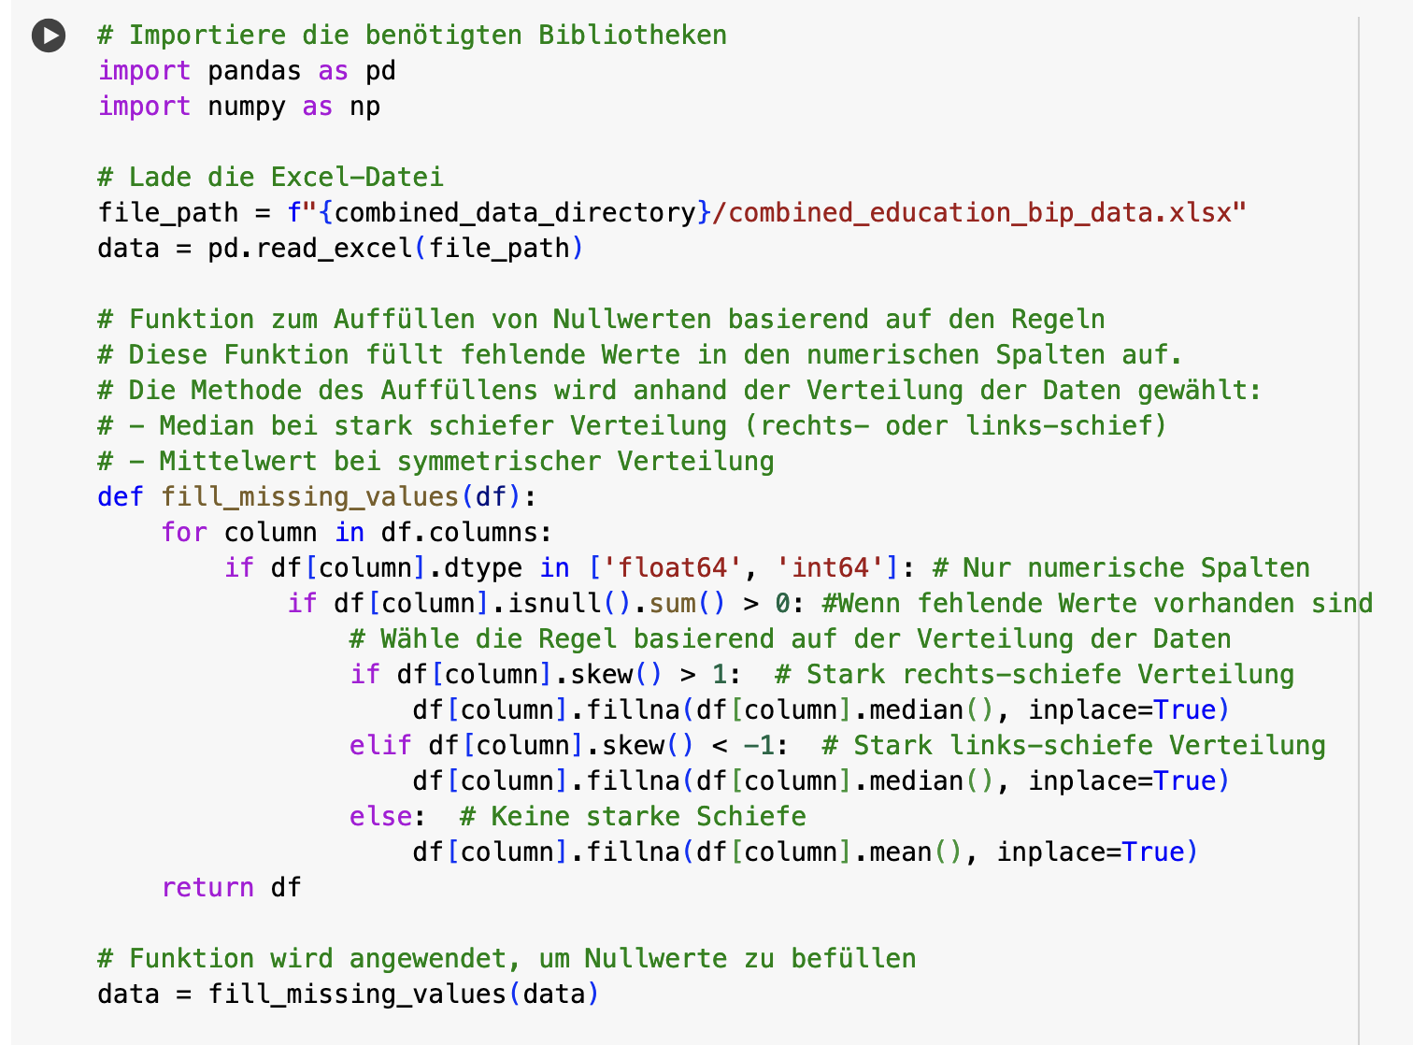
Auffüllen von Nullwerten
File laden
Auffüllen von Nullwerten
Median bei stark Schiefer Verteilung
Mittelwert bei symmetrischer Verteilung
Funktion wird angewendet

Slide 13
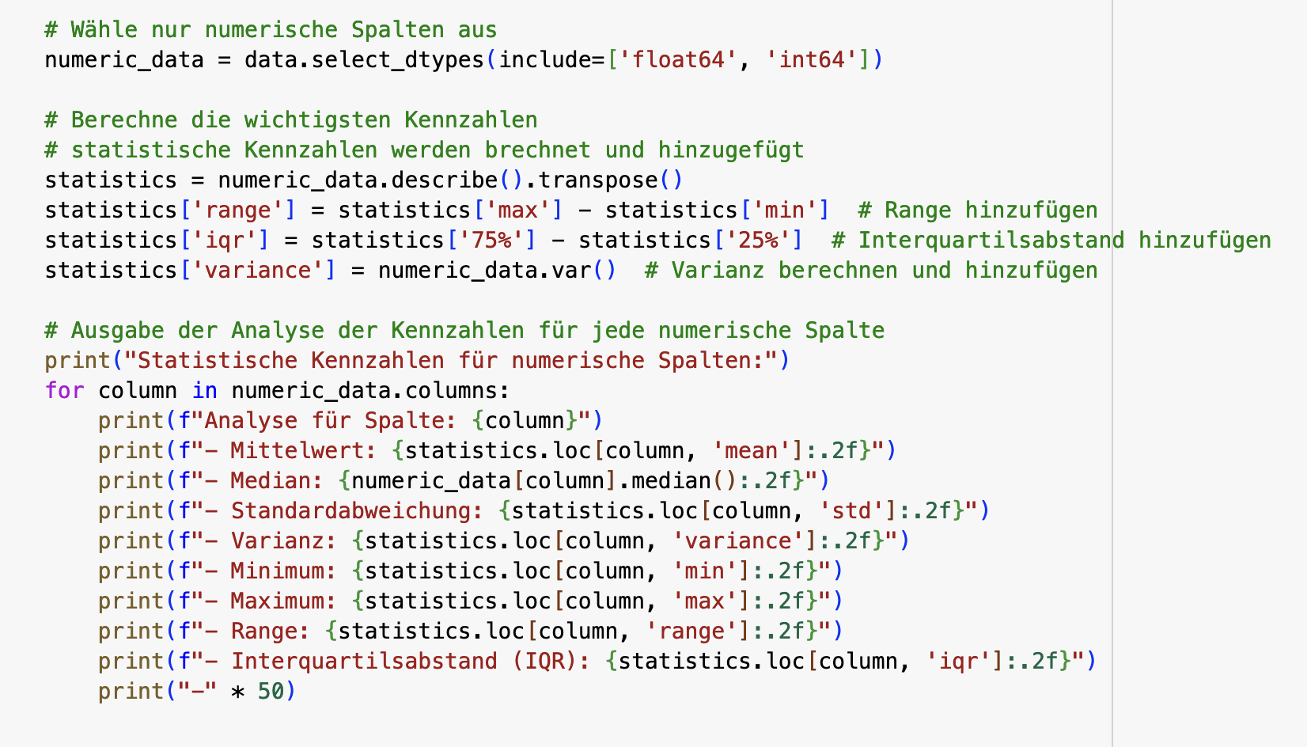
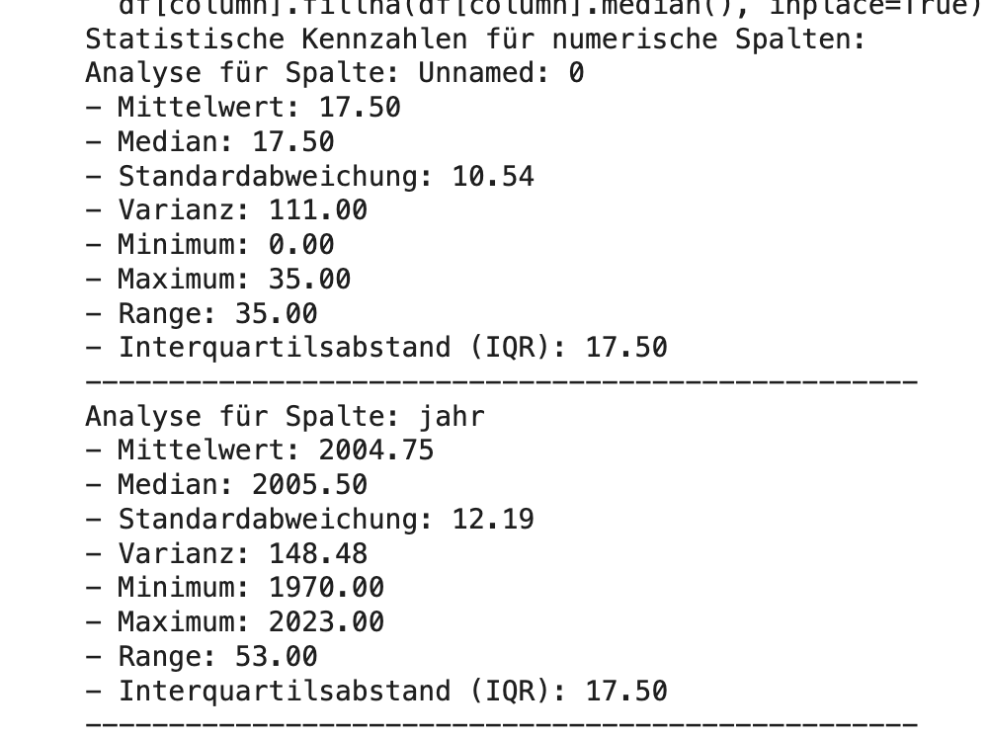
Berechnung von Statistischen Kennzahlen

Slide 14
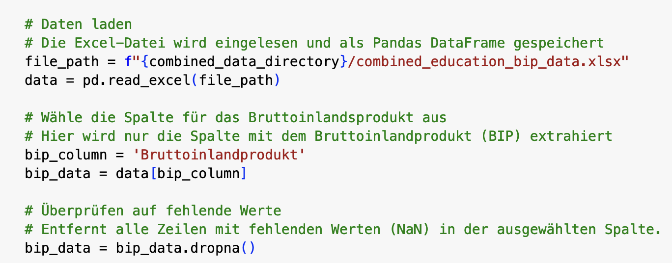
Analyse BIP CH

Slide 15
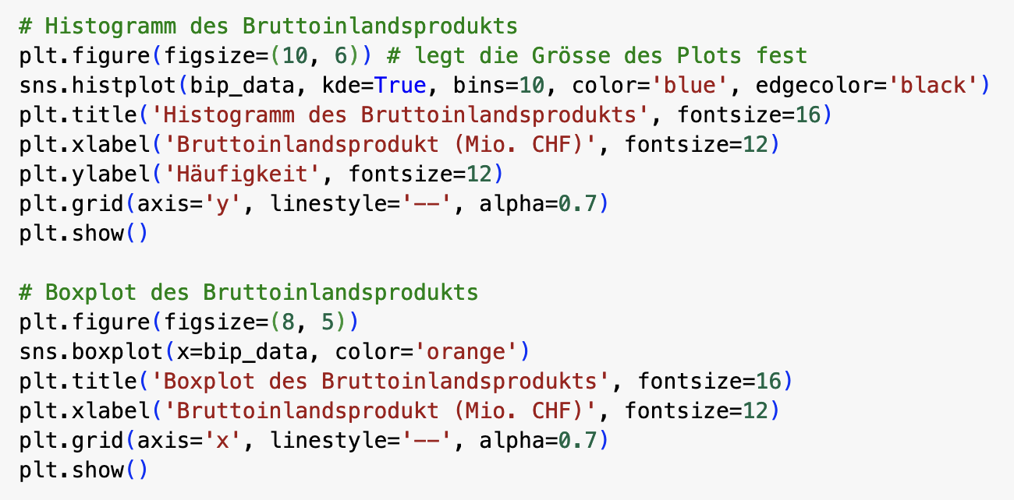
Grafiken BIP CH

Slide 16
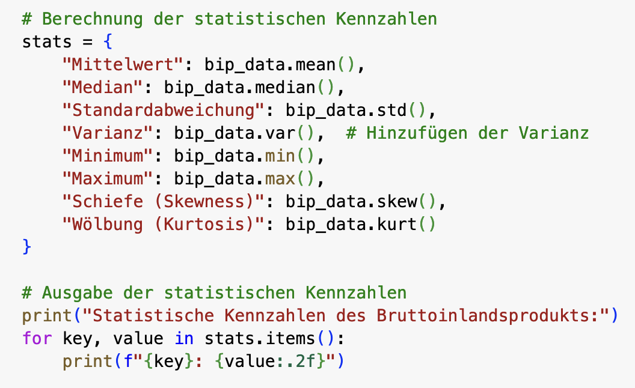
Berechnung und Ausgabe BIP CH

Slide 17
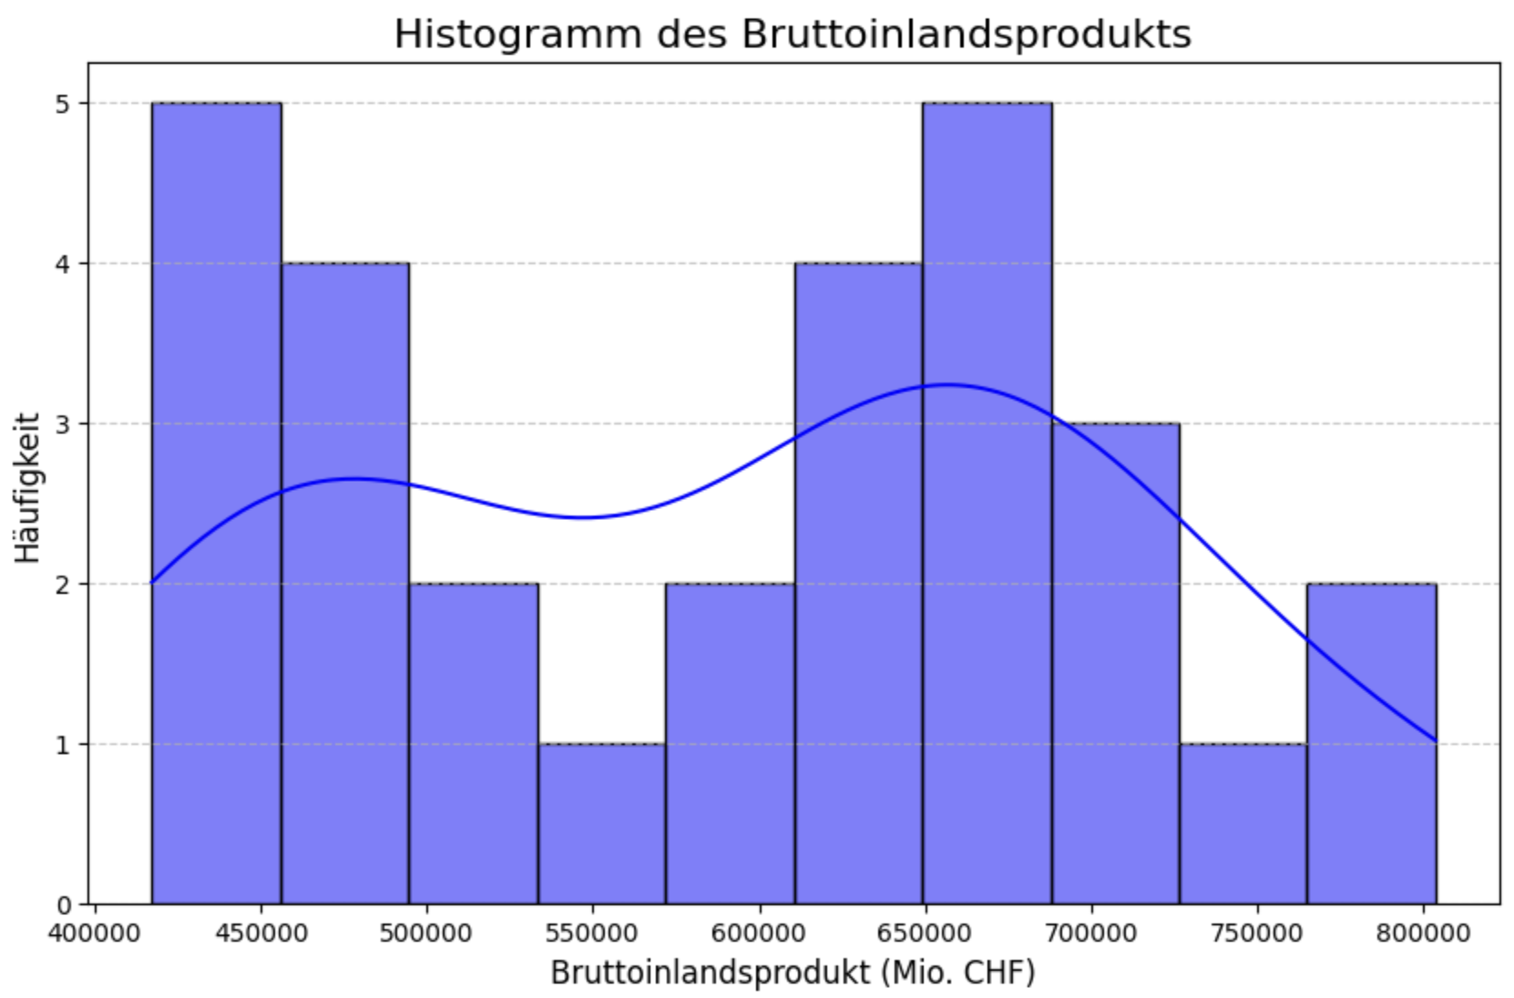
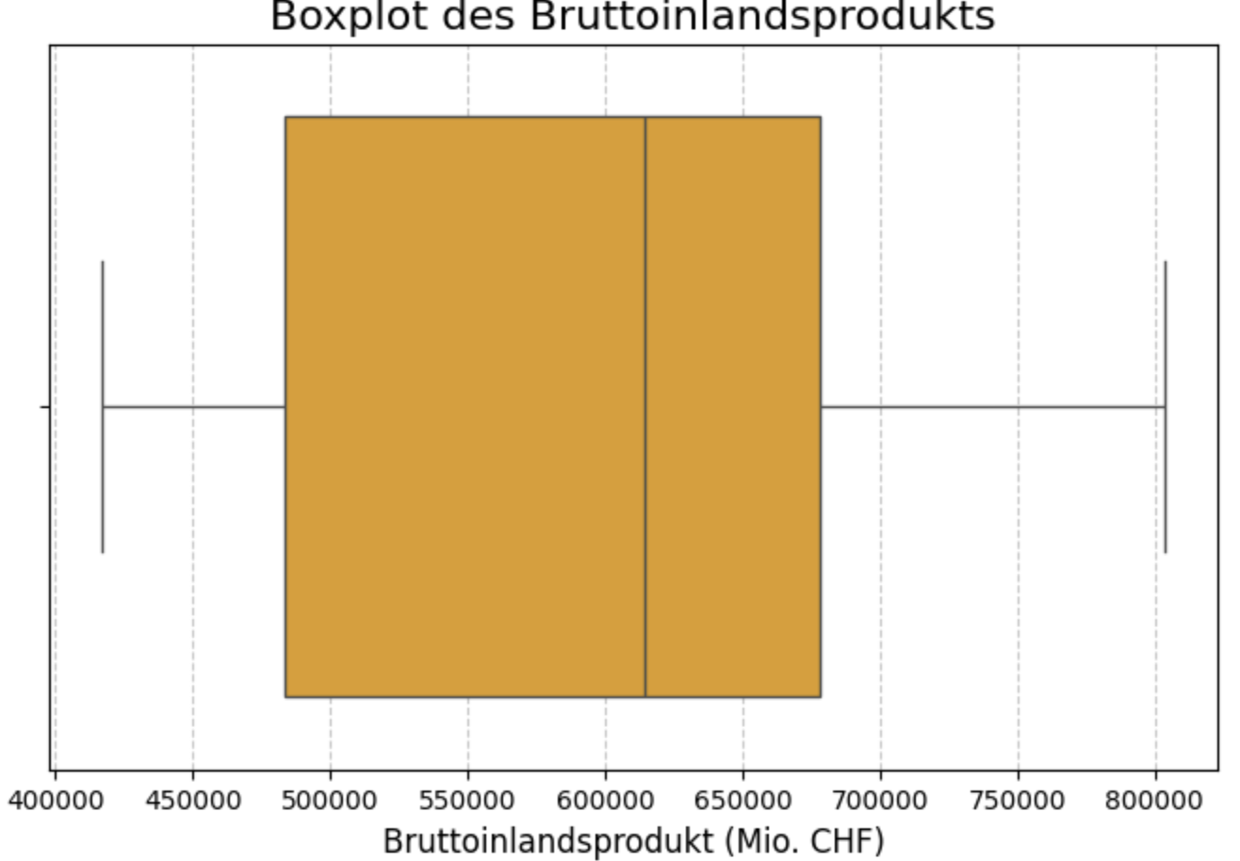
Grafiken

Slide 18
KORRELATIONSANALYSE
Schritte:
1. Berechnung der paarweisen Korrelation zwischen Bildungs- und BIP-Merkmalen.
2. Filterung starker Korrelationen (|r| > 0.7).
3. Visualisierung der Ergebnisse.

Slide 19
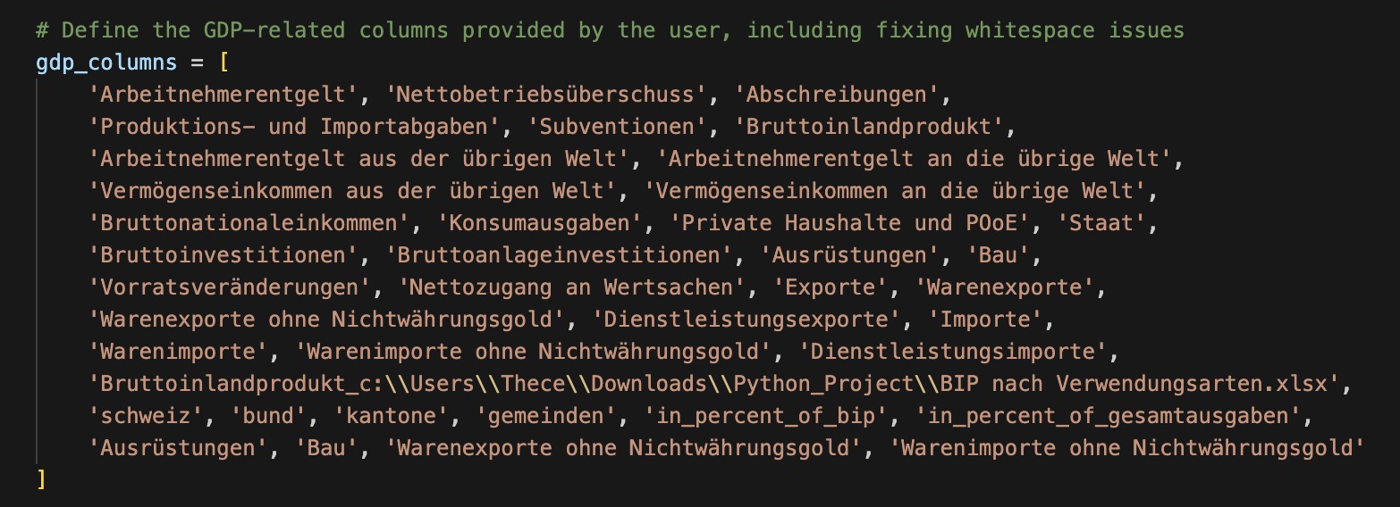
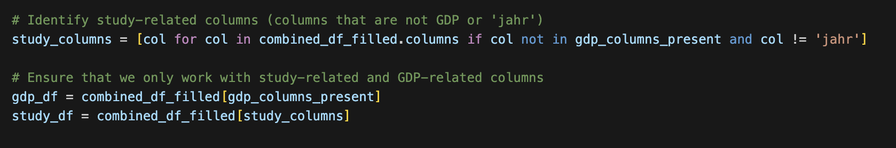
Gruppierung der Variablen
Gruppierung der Variablen
Trennung Spalten in Bildungs- und BIP-Merkmale.

Slide 20
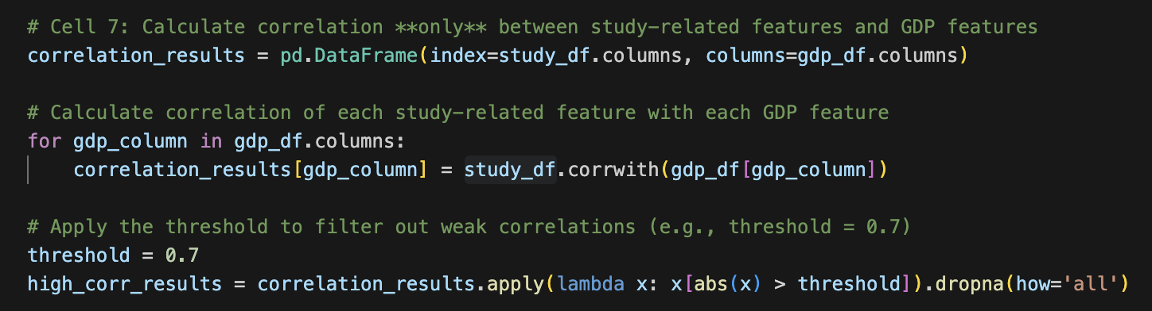
Berechnung der Korrelationen
corrwith: Berechnet die Korrelation zwischen zwei Pandas-Datenstrukturen.

Slide 21
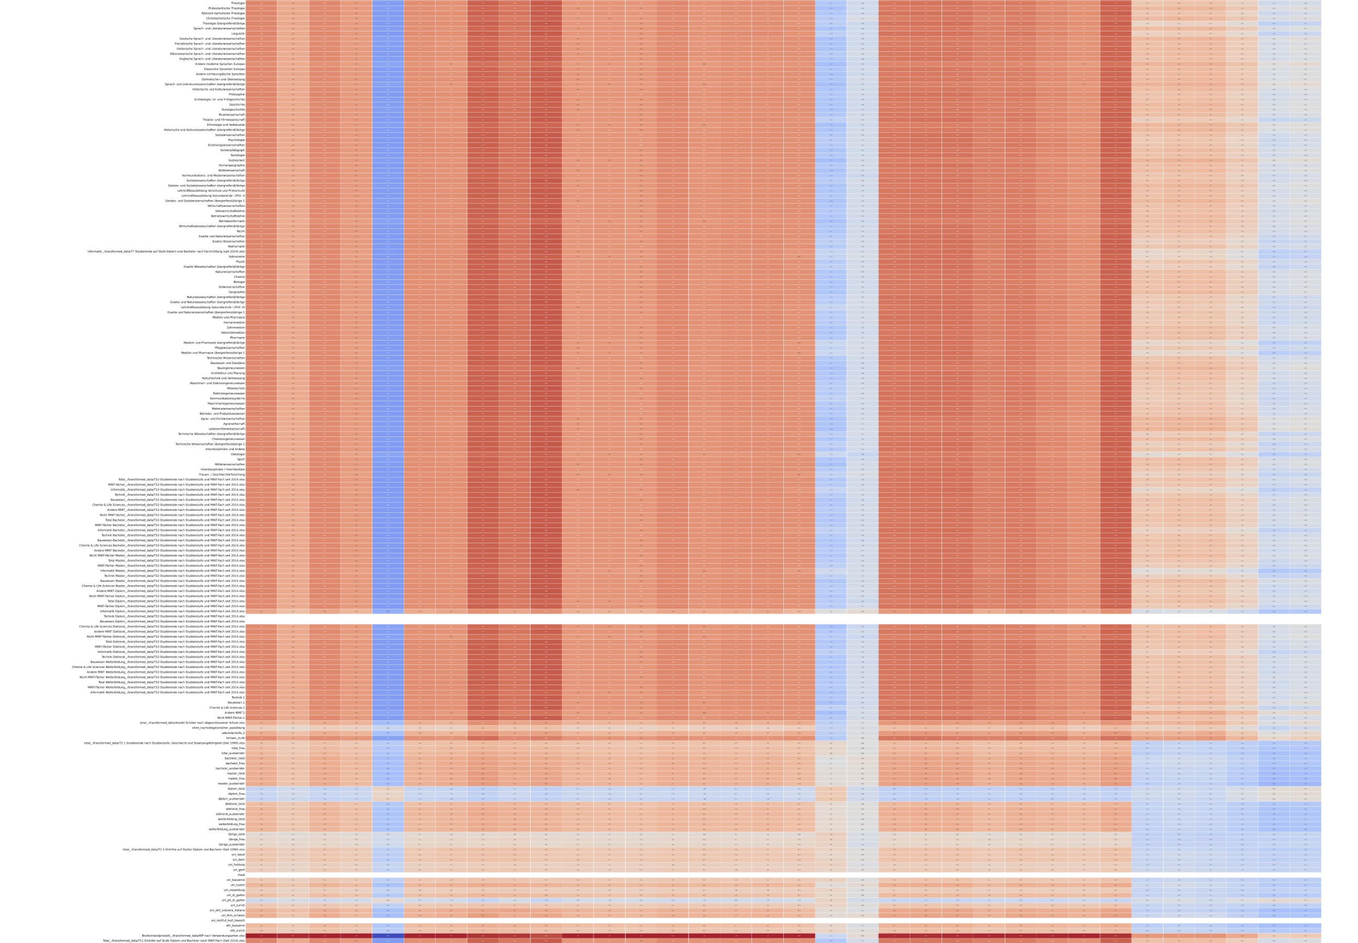
Heatmap
Paarweisen Korrelation zwischen Bildungs- und BIP-Merkmalen.
Y= Bildung
X= BIP

Slide 22
Interpretation
Hinweise auf mögliche Zusammenhänge.
Arbeitnehmerentgelt Korrelation mit Bildungsausgaben = 0.95.
Höhere Investitionen in Bildung korrelieren stark mit steigendem Einkommen der Bevölkerung.
Starke Korrelation bedeutet nicht, dass ein direkter kausaler Zusammenhang besteht.
Wirtschaftliche Rahmenbedingungen (z. B. globale Krisen) können die Beziehung zwischen Bildung und BIP beeinflussen.

Slide 23
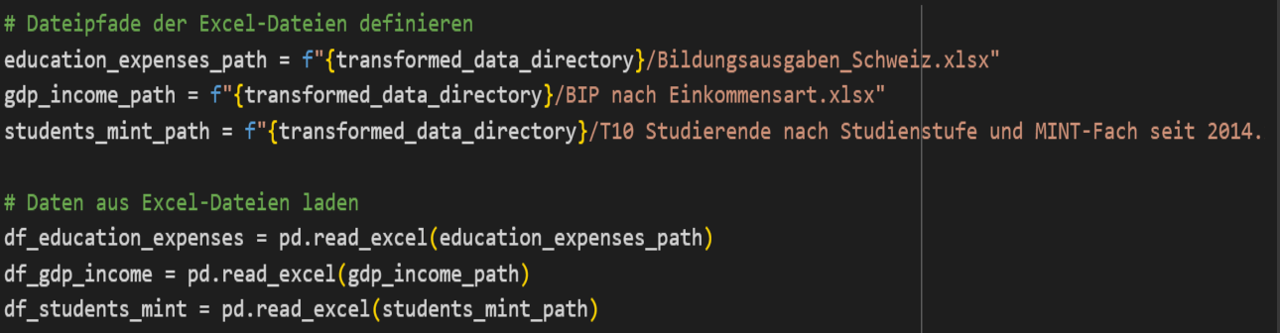
Anwendung in Machine Learning
Ausgewählte Daten

Slide 24
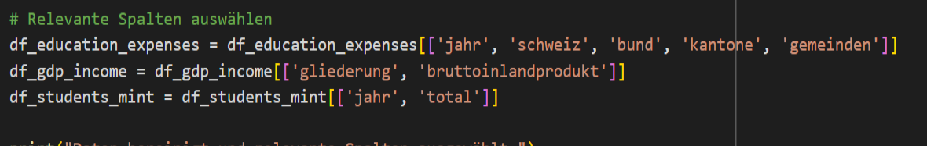
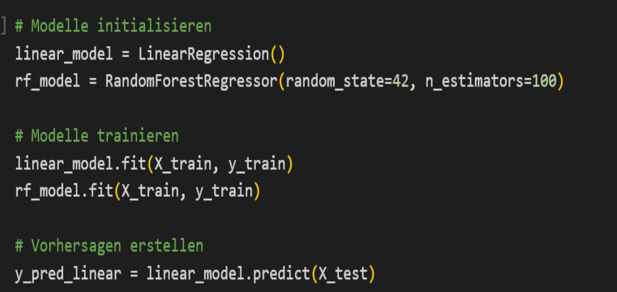
Relevante Spalten

Slide 25
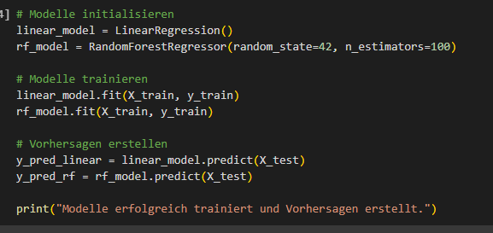
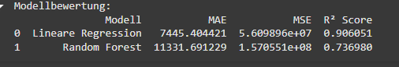
Modelle und Bewertung
Notes:
Die Lineare Regression funktioniert hier besser als der Random Forest. Sie erklärt 91 % der Varianz im BIP (R² = 0.91) mit moderaten Vorhersagefehlern (MAE = 7,445). Der Random Forest schneidet schlechter ab, erklärt nur 74 % der Varianz (R² = 0.74) und hat größere Fehler (MAE = 11,331). Dies deutet darauf hin, dass die Beziehung zwischen den Variablen und dem BIP hauptsächlich linear ist.

Slide 26
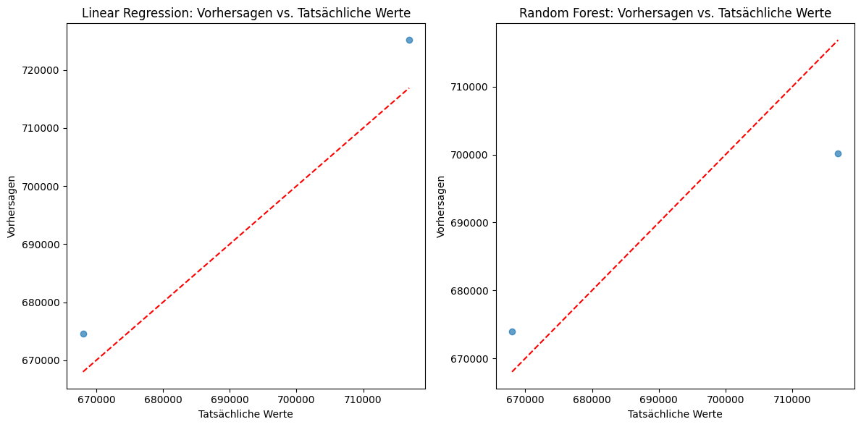
Linear Regression vs. Random Forest
Notes:
Interpretation der Diagramme:
Lineare Regression (linkes Diagramm):
Die Punkte liegen näher an der roten Linie (Ideal-Linie), was bedeutet, dass die Vorhersagen der tatsächlichen Werte recht nahekommen.
Dies entspricht den besseren Ergebnissen aus der Modellbewertung (R² = 0.91, geringer MAE und MSE).
Random Forest (rechtes Diagramm):
Die Punkte weichen weiter von der roten Linie ab, was größere Abweichungen zwischen den vorhergesagten und tatsächlichen Werten zeigt.
Das passt zu den schlechteren Ergebnissen aus der Modellbewertung (R² = 0.74, höherer MAE und MSE).
Zusammenfassung:
Die Lineare Regression liefert stabilere und bessere Vorhersagen. Die Daten zeigen eine weitgehend lineare Beziehung. Der Random Forest hat größere Schwierigkeiten, die Werte präzise vorherzusagen, was auf die Modellkomplexität oder eine ungeeignete Anpassung hinweist.

Slide 27
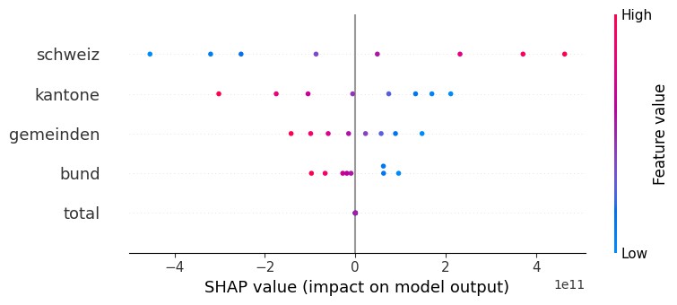
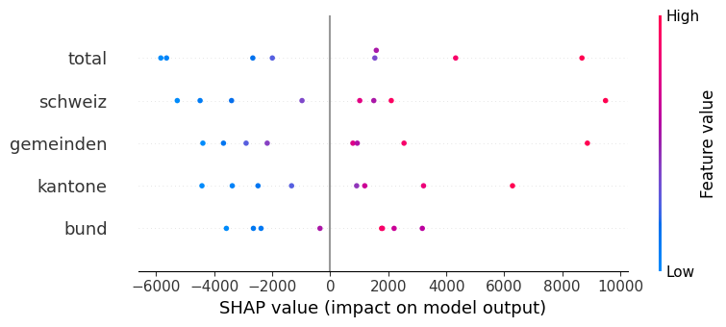
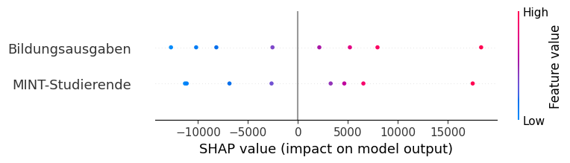
Anwendung von xai-Techniken

Slide 28
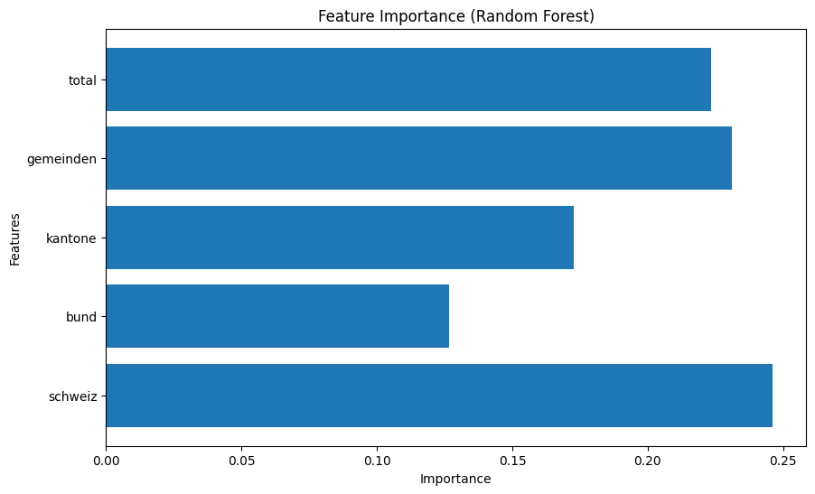
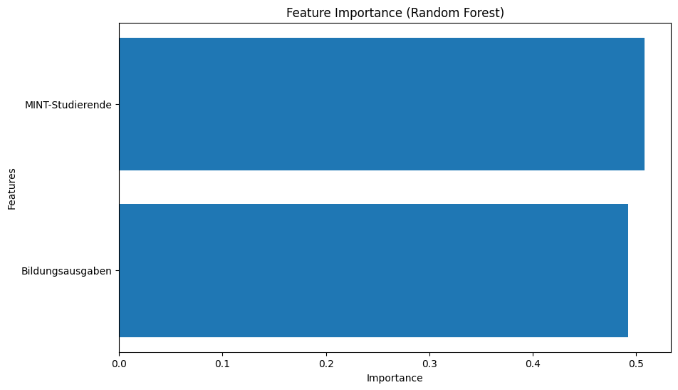
Feature importance

Slide 29
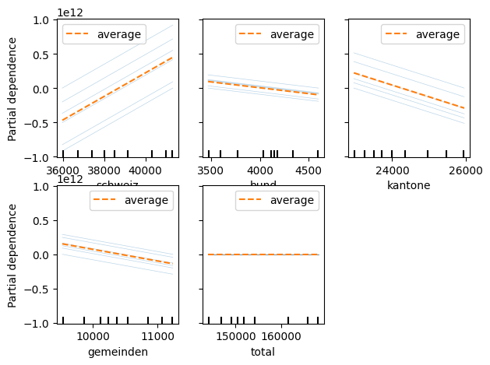
Partial DependeNCE plot

Slide 30
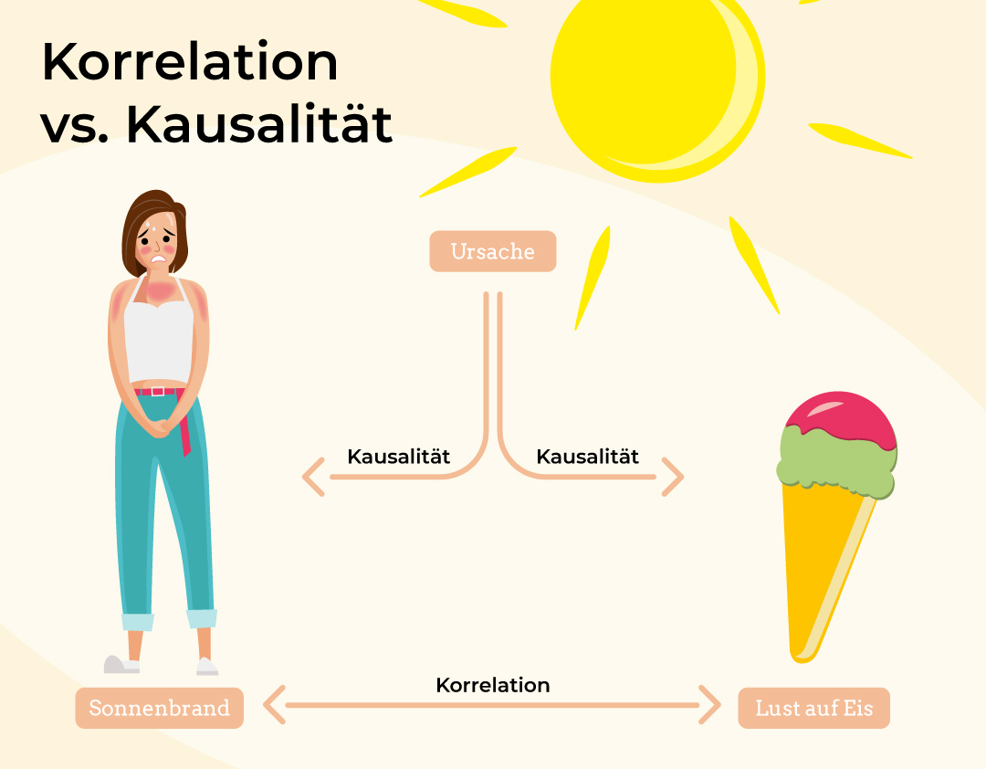
Fazit
Höhere Bildungsniveaus der Bevölkerung können dazu beitragen, die Innovationsfähigkeit und Produktivität zu steigern, was langfristig zu einem Anstieg des Bruttoinlandsprodukts führt.
Korrelation bedeutet nicht immer Kausalität!
Verbesserungspotenzial der Modelle:
Feature Engineering: Zusätzliche Variablen könnten die Aussagekraft der Modelle erheblich steigern.
Kausalanalysen: Statt nur Zusammenhänge zu modellieren, wären kausale Effekte durch spezifischere statistische Methoden wie Instrumentalvariablen oder Kontrollgruppen zu untersuchen.
Vergleich verschiedener Länder: Eine internationale Perspektive könnte aufzeigen, ob und wie der Zusammenhang zwischen Bildungsausgaben und BIP je nach Land variiert.

